Slide 1
Candidature Churchill
Présentation
avec Timeline
Vanessa & Churchill
Conclusion & contact

Slide 3
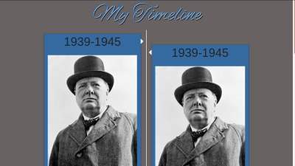
Timeline

Slide 5
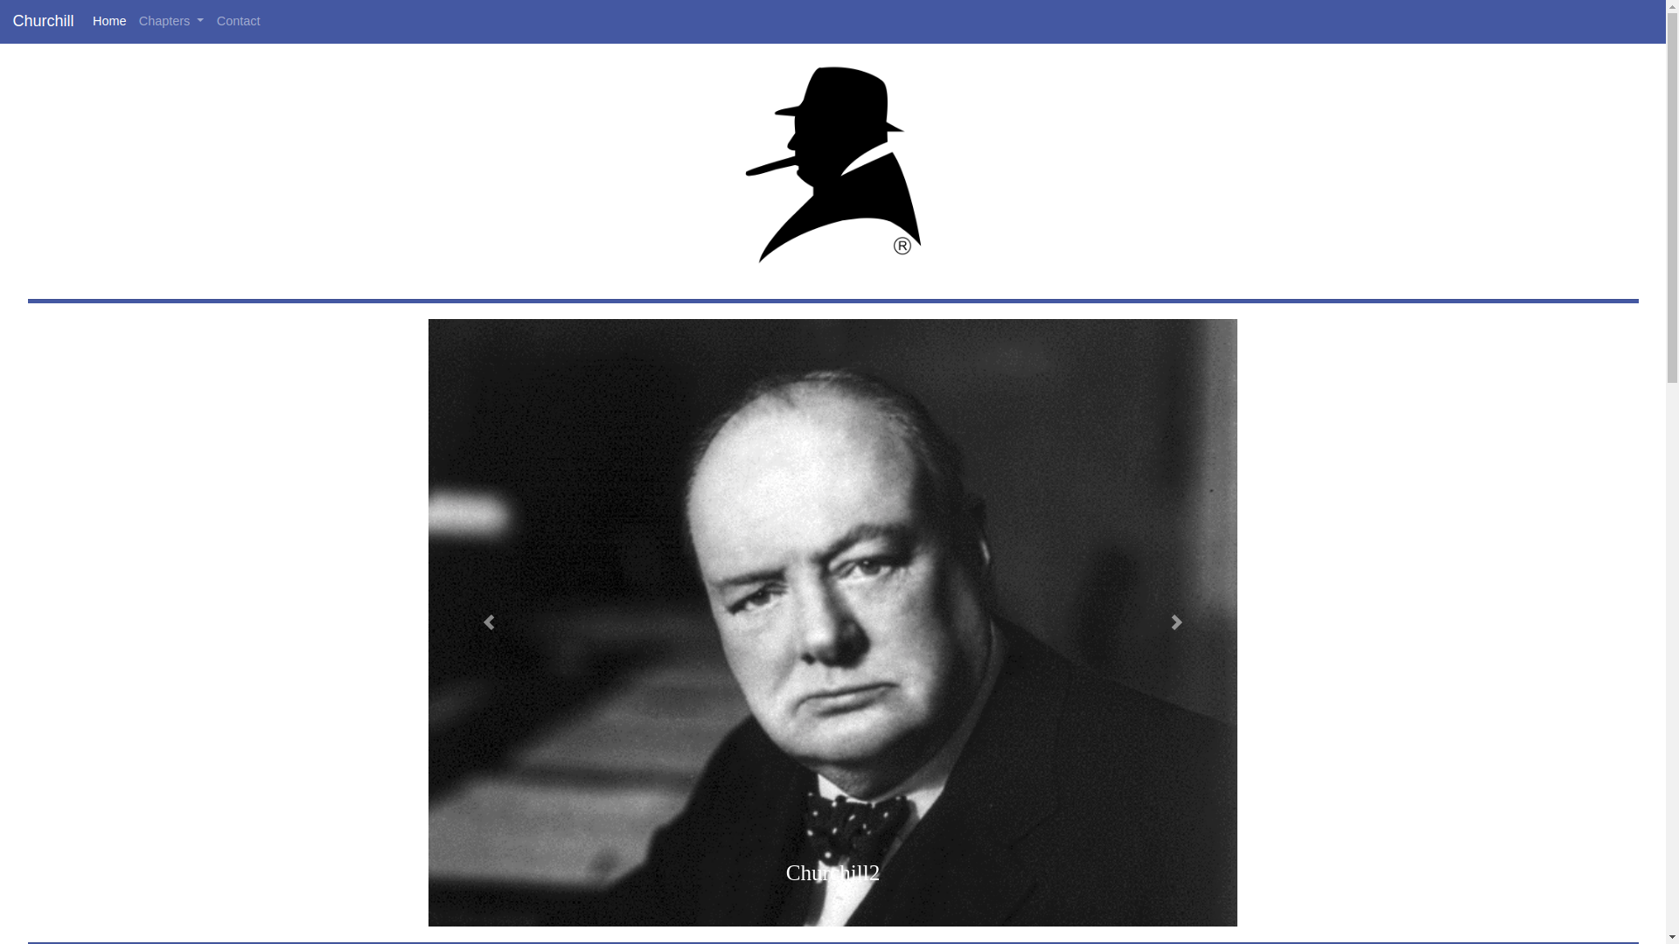
Logo & caroussel

Slide 6
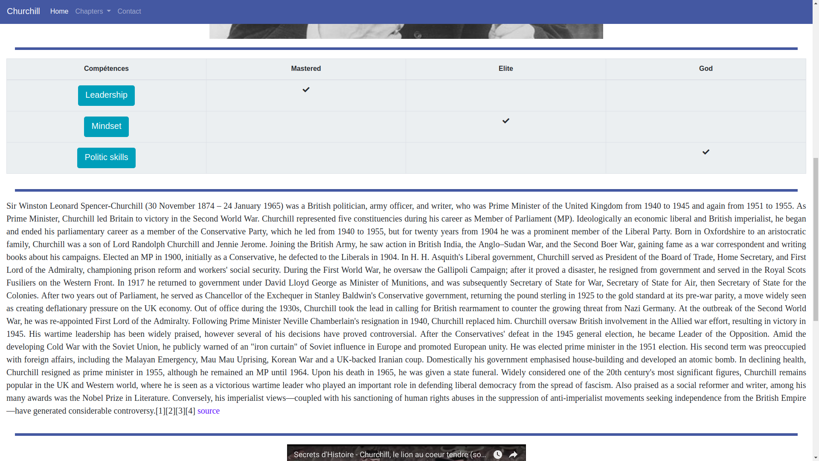
Tableau, modales & texte

Slide 7
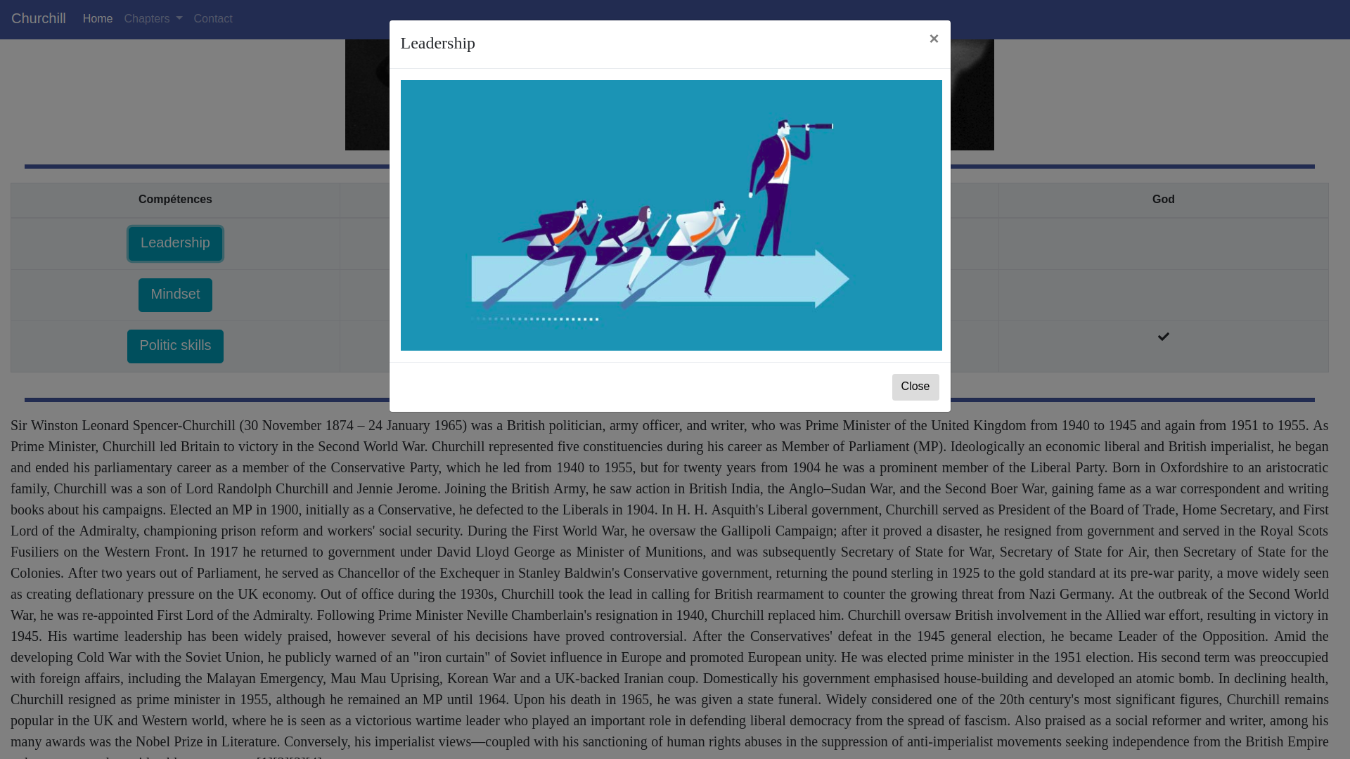
Modale en détail

Slide 8
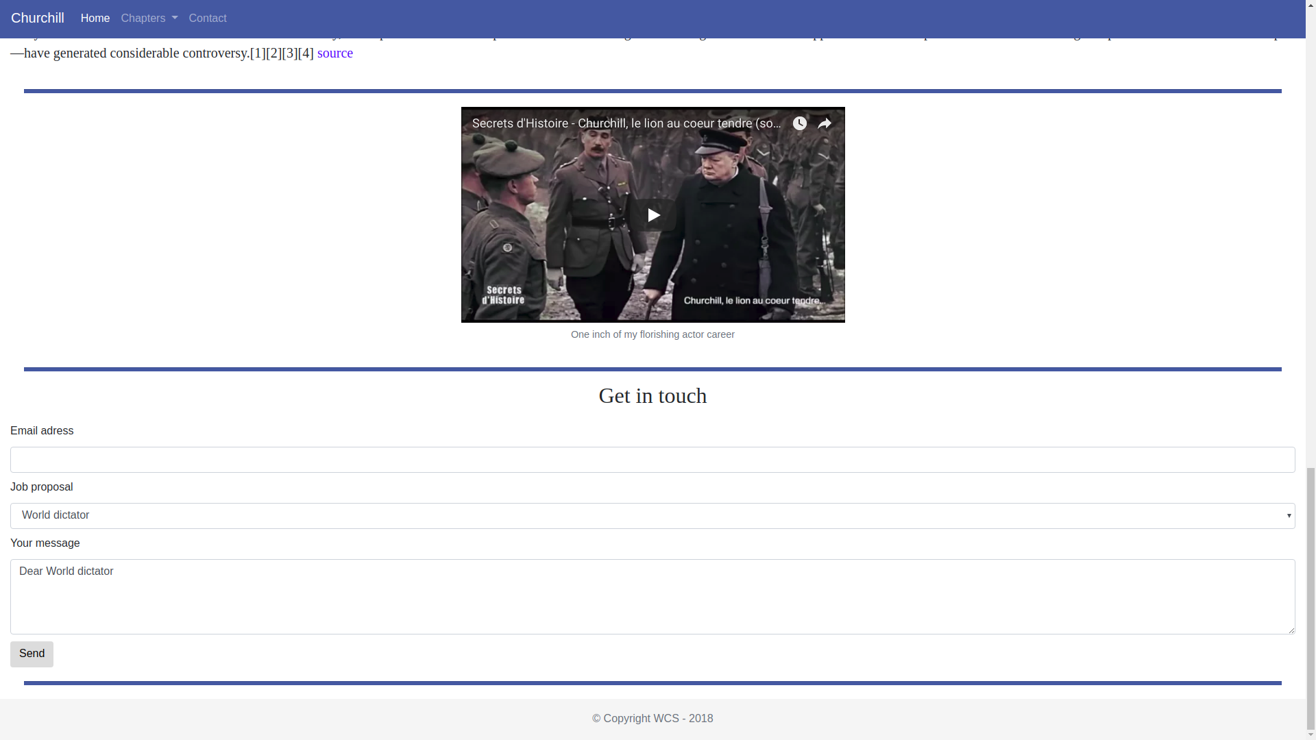
Vidéo embed, formulaire & footer

